Slide 1
中美矽晶集團 X 環球晶圓集團
攜手參與
「0403大地震救災捐贈專戶」
~傳遞愛與關懷到花蓮~

Slide 2
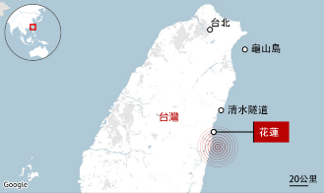
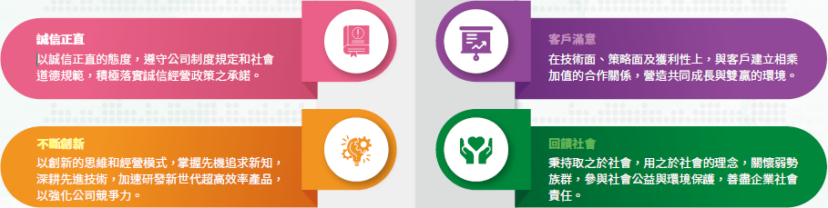
【活動主旨】
4/3大地震造成花蓮民間重大災害，迄今逾一個月仍餘震不斷，花蓮縣政府為集中各界力量協助4/3地震災害，並統籌監督管理重大災害民間賑災捐款，特設置「花蓮縣重大災害民間賑災捐款專戶」，以期使捐款能發揮最大效益。
【參與動機】
中美矽晶集團與環球晶集團秉持「誠信正直、不斷創新、客戶滿意、回饋社會」的經營理念，提供優質的品質、技術與服務，與客戶、供應商一起追求永續經營與成長，為股東及員工創造卓越價值，進而善盡企業社會責任。

Slide 3















【中美晶事業集團】
中美矽晶製品(股)有限公司
(臺灣)
中美矽晶製品股份有限公司於1981年成立於新竹科學工業園區，現專注在太陽能領域，營業觸角從太陽能電池、模組、延伸至光電案場並從事維運管理，成為國內垂直整合最完整的公司之一。
2011 年 10 月將半導體事業群切割獨立為環球晶圓股份有限公司。環球晶圓為國內半導體產業最大、全球第三大、非日商第一大的3吋至12吋專業晶圓材料供應商，擁有完整的晶圓生產線，生產高附加價值的晶圓、化合物半導體材料等利基產品。
再生能源事業體
車用事業體
半導體事業體
24.58%¹
100%
Aleo Solar GmbH
(德國)
太陽能板製造
朋程科技
(8255.TW)
二極體
51.14%¹
環球晶圓
(6488.TW)
矽晶棒和矽晶圓
100%
Sulu Electric Power And Light Phils.
(Sepalco) (菲律賓)
30.05%¹
30.09%
台灣特品化學(4772.TW)
電廠投資
茂矽科技
(2342.TW)
矽乙烷及矽丙烷
晶圓代工
100%
旭鑫 分公司
(臺灣)
SPW
電廠投資
27.62%
宏捷科技
(8086.TW)
砷化鎵代工
100%
續興
(臺灣)
售電
7.51%
Transphorm
(NASDAQ: TGAN)
氮化鎵
功率轉換產品
15%
Silfab
(加拿大)
電廠投資
6.16%
碇基半導體
氮化鎵
功率半導體
5.40%
聯齊科技
(臺灣)
能源物聯網
4.33%
安傑特科技
氮化鎵&碳化矽
功率半導體
13.0%
盛達電業
(台灣)
儲能
備註：
實體線為中美矽晶直接投資持有，虛線則為關係企業直接投資持有。
中美矽晶持有環球晶圓股數：中美矽晶持有環球晶圓之股數/環球晶圓總共發行之股數
各轉投資公司持有股份更新至2024/2/29。

Slide 4
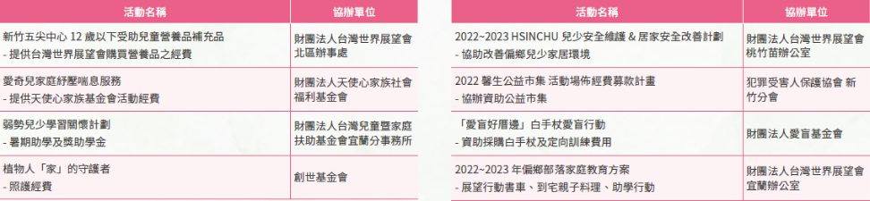
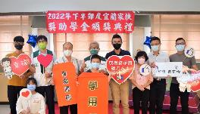
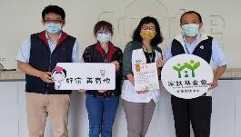
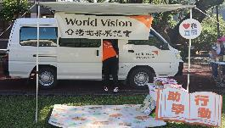
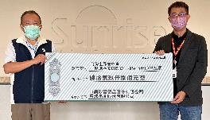
【社會關懷】
中美集團及環球晶集團長期積極參與各項公益活動，致力於關懷弱勢族群及偏鄉部落議題，每年舉辦偏鄉募款送愛心活動，期望能將愛心送往更多地區、協助更多偏鄉的孩子們。
我們以身體力行的方式將愛傳承，善盡企業照顧社會之責任、落實企業社會責任的各項具體作為與成效，展現邁向永續經營目標的決心。
2022年參與活動：

Slide 5
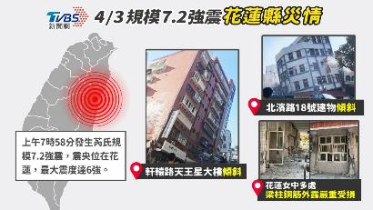

【共同關懷花蓮賑災】
中美矽晶集團身為國內太陽能領域中垂直整合最完整的公司之一，不單僅光電案場已分佈全國各地，中美矽晶集團更斥資鉅額投入花蓮縣「台糖鳳林」及「旭信電力大豐廠」兩個大型光電案場開發計畫，以期能夠為樸實善美的花蓮縣在光電發展進程中略盡微薄貢獻。
4月3日花蓮外海地震，芮氏規模達7.2，造成許多受災戶在生命與財產上莫大的損害，中美晶集團暨環球晶集團在共同董事長 徐秀蘭 女士的帶領下，動員所有集團公司上下員工共同募集資金、傳遞愛與關懷到花蓮，並承諾募集資金達300萬新台幣捐款至「花蓮縣重大災害民間賑災捐款專戶」，由花蓮縣政府統籌監督管理重大災害民間賑災捐款。
中美晶集團暨環球晶集團期盼藉此活動所募集的資金，能妥善運用在地方建設的重建及受災戶的身心關懷，在漫長的修復期間，集團將與花蓮縣所有災戶共同攜手向前。

Slide 6
Thank You

